Slide 1
Estudo Sobre CNN e Reconhecimento de Imagem Utilizando o Dataset FER2013 e Arquitetura Baseada em VGG16 Simplificada
Murillo Henrique Pestana de Carvalho
Programa de Pós-Graduação em Engenharia Elétrica - UNESP

Slide 2
Objetivo
Estudar sobre as Redes Neurais Convolucionais em reconhecimento de imagens ao criar um modelo baseado na VGG16 para obter uma acurácia suficientemente grande para me classificar entre os 30 melhores participantes do antigo desafio FER2013 (49%)
Murillo Henrique Pestana de Carvalho
Programa de Pós-Graduação em Engenharia Elétrica - UNESP

Slide 3
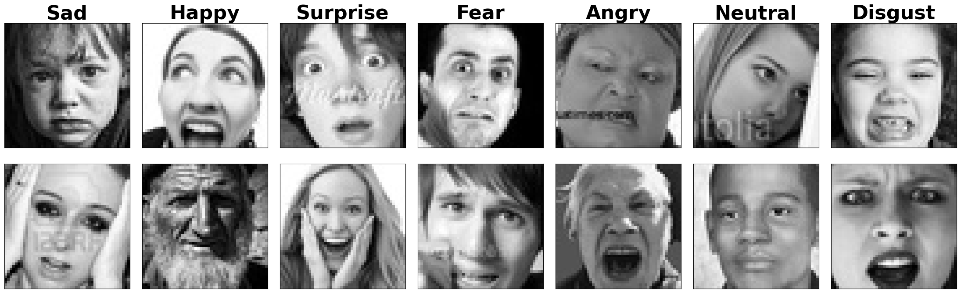
Introdução
FER2013
Desafio de reconhecimento de imagem para classificação de expressões faciais entre as categorias surpresa, medo, raiva, neutra, tristeza, aversão e alegria.
Murillo Henrique Pestana de Carvalho
Programa de Pós-Graduação em Engenharia Elétrica - UNESP

Slide 4
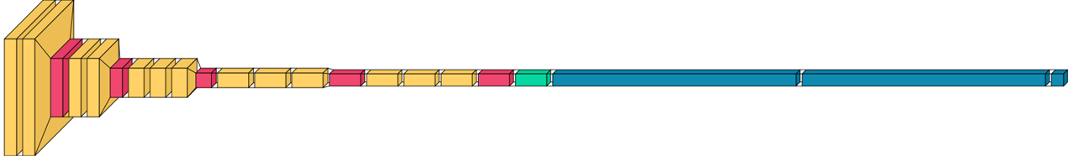
Introdução
VGG16
Arquitetura sequencial de Rede Neural Convolucional (CNN) vencedora do desafio ImageNet de 2014, composta por 13 camadas de convolucionais e 3 camadas densas
Murillo Henrique Pestana de Carvalho
Programa de Pós-Graduação em Engenharia Elétrica - UNESP

Slide 5
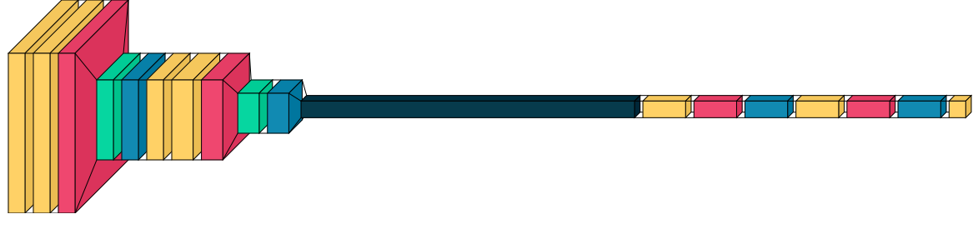
Implementação
Murillo Henrique Pestana de Carvalho
Programa de Pós-Graduação em Engenharia Elétrica - UNESP

Slide 6
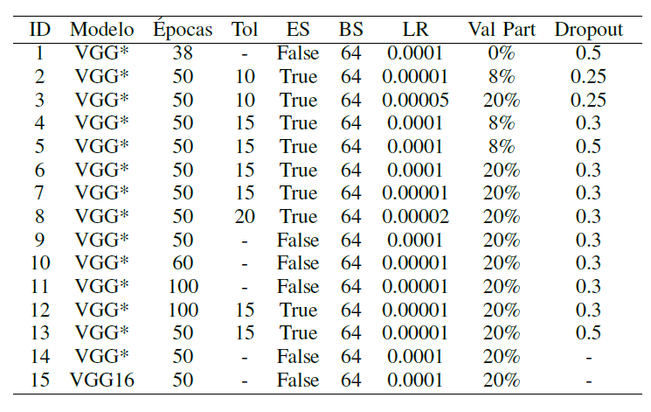
Implementação
Murillo Henrique Pestana de Carvalho
Programa de Pós-Graduação em Engenharia Elétrica - UNESP

Slide 7
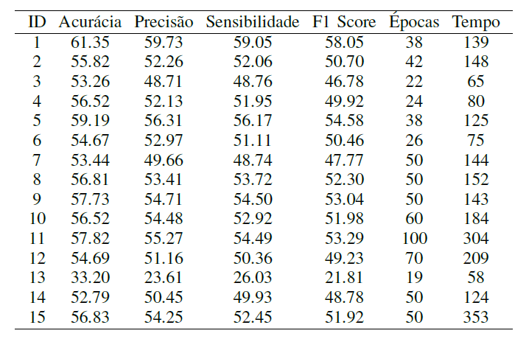
Resultados
Murillo Henrique Pestana de Carvalho
Programa de Pós-Graduação em Engenharia Elétrica - UNESP

Slide 8
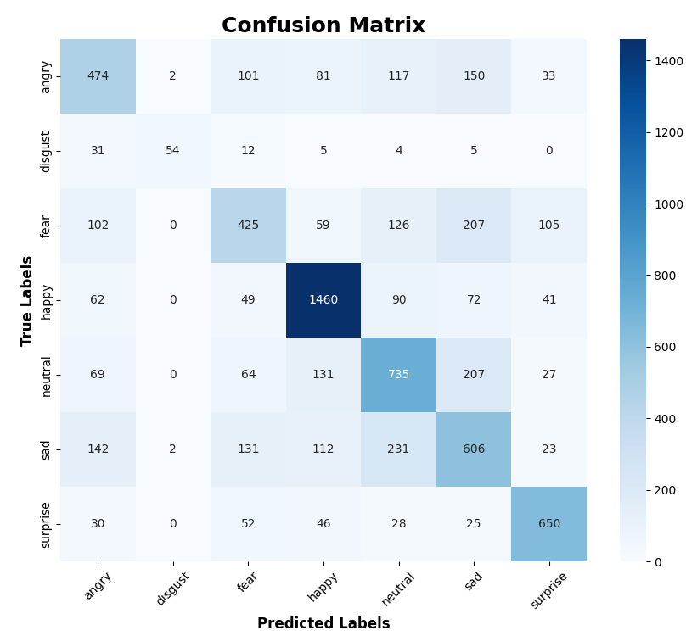
Resultados
Murillo Henrique Pestana de Carvalho
Programa de Pós-Graduação em Engenharia Elétrica - UNESP

Slide 9
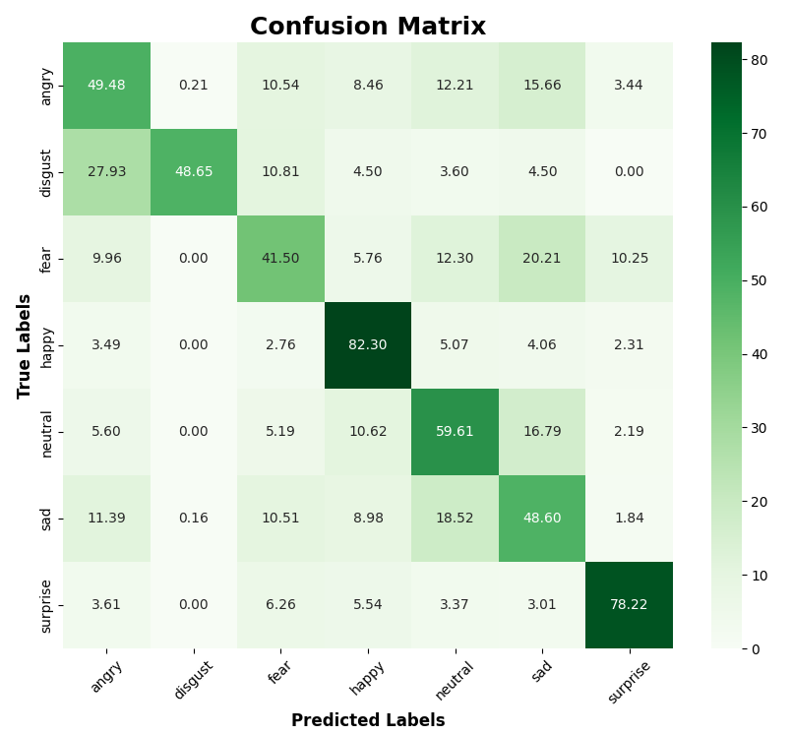
Resultados
Murillo Henrique Pestana de Carvalho
Programa de Pós-Graduação em Engenharia Elétrica - UNESP

Slide 10
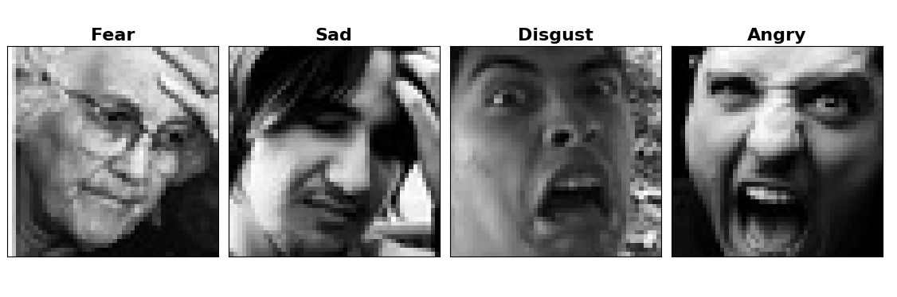
Resultados
Murillo Henrique Pestana de Carvalho
Programa de Pós-Graduação em Engenharia Elétrica - UNESP

Slide 11
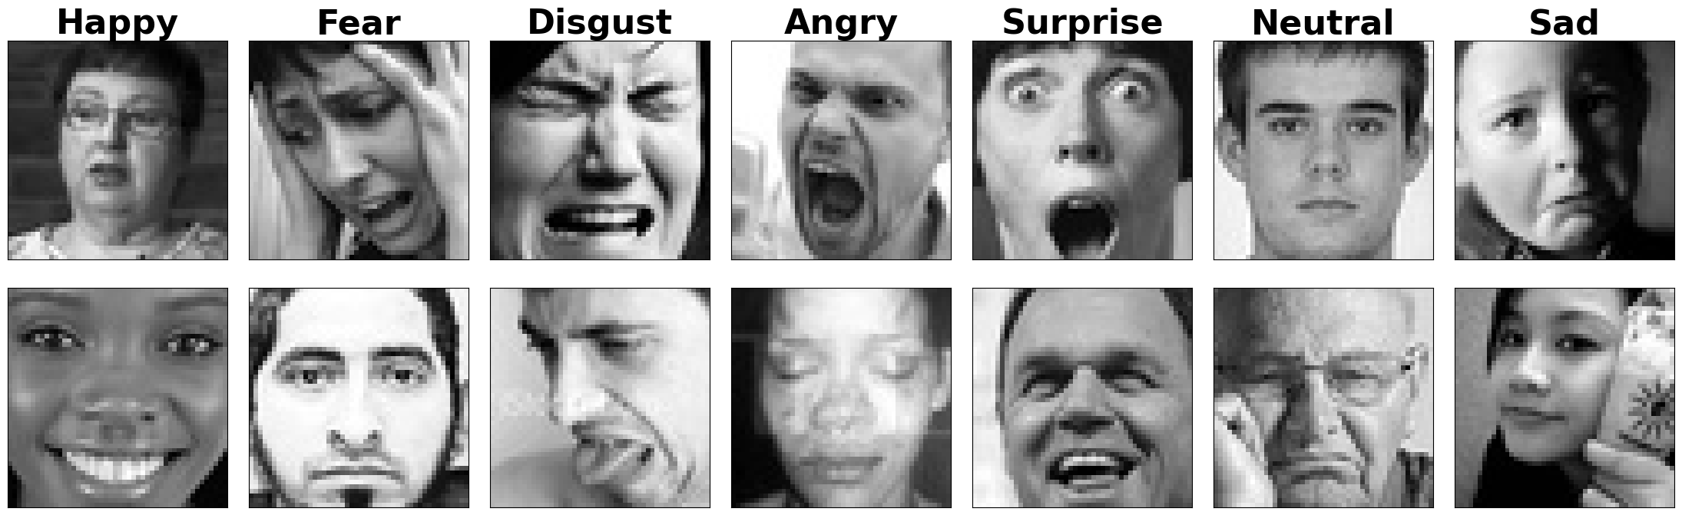
Resultados
Murillo Henrique Pestana de Carvalho
Programa de Pós-Graduação em Engenharia Elétrica - UNESP

Slide 12
Conclusões
Com a acurácia de 61% atingida seria possível atingir a classificação de 12º do desafio FER2013;
Comparando os treinamentos 1 e 5 pode-se verificar que a falta de aplicação de técnicas de aumento de dados de entrada fizeram falta para melhorar os resultados do modelo;
VGG16 atingiu bons resultados mesmo sem utilizar o recurso de pré-treinamento que ela disponibiliza, validando a literatura que demonstra que CNNs com mais do que duas camadas convolucionais apresentam melhores resultados para a classificação de imagens.
Murillo Henrique Pestana de Carvalho
Programa de Pós-Graduação em Engenharia Elétrica - UNESP

